Slide 1
Розвиток ракетної техніки

Slide 2
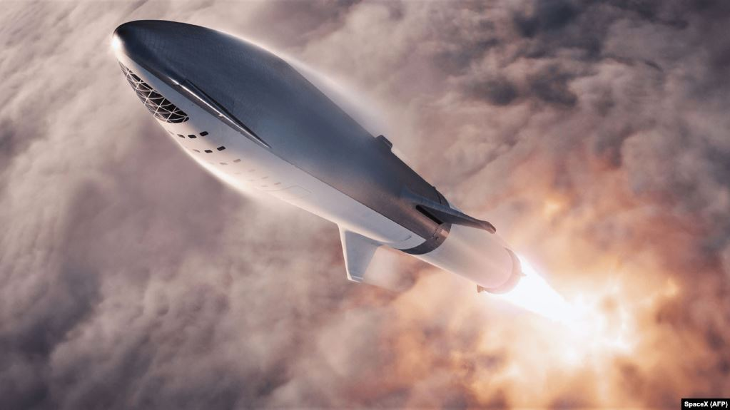

Ракета— літальний апарат, що рухається в просторі за рахунок дії реактивного руху, що виникає внаслідок відкидання частини власної маси (робочого тіла) апарату без використання речовини з навколишнього середовища.
Оскільки політ ракети не вимагає обов'язкової наявності навколишнього повітряного або газового середовища, то рух ракети можливий не тільки в атмосфері, але й у вакуумі. Словом ракета позначають широкий спектр летючих пристроїв від святкової петарди до космічної ракети-носія.

Slide 3

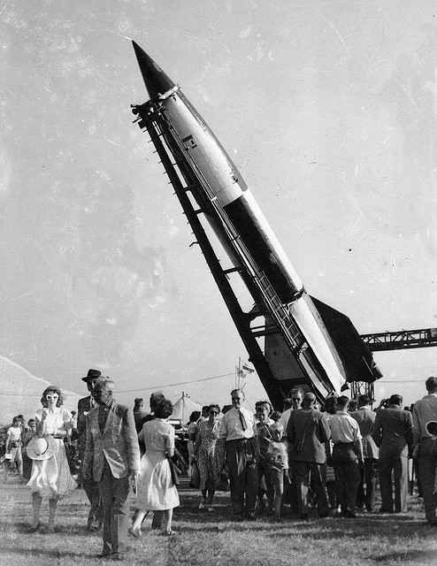
Перші ракети, про які відомо з історії, вироблялись у Китаї. В Китаї був винайдений порох, у вигляді порошку порох при запалюванні вибухає, але якщо він добре спресований, то при запалювані він рівномірно горить. Саме властивість спресованого пороху рівномірно горіти, китайці використовували, щоб робити свої ракети.
----------------------------------------------------------------------------------------------------------------------------------------------
Фау-2 (початкова назва - А-4) — ракета, розроблена у нацистській Німеччині під керівництвом Вернера фон Брауна. Паливом для цієї ракети був спирт і рідкий кисень. Технічні дані ракети дозволяли виконувати обстріл Лондона (Велика Британія), виконуючи пуски з території Німеччини (район Пенемюнде). Ракета А-4/Фау-2 стала основою для виникнення радянської і американської ракетно-космічної галузі. Так, перша радянська балістична ракета Р-1 була копією Фау-2. Те саме стосується американської «Bumper»

Slide 4

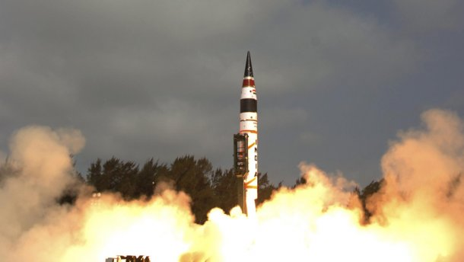
Існує припущення, що якась подоба ракети було сконструйовано ще в Стародавній Греції Алікс Сином. Мова йде про літаючому дерев'яному голубі Архита Тарентского (грец. Ἀρχύτας ὁ Ταραντίνος). Його винахід згадується в творі давньоримського письменника Авла Геллі (лат. Aulus Gellius) «Аттические ночі» (лат. «Noctes Atticae»). У книзі йдеться, що птах піднімалася за допомогою важків і приводилася в рух подувом захованого і прихованого повітря.
В Індії в кінці XVIII століття ракетна зброя застосовувалося досить широко, і, зокрема, існували особливі загони ракетників, загальна чисельність яких досягала приблизно 5000 чоловік. Ракетні стріли-снаряди, які представляли собою трубки з зарядом горючої речовини, застосовувалися індійцями в боях з британськими військами.

Slide 5
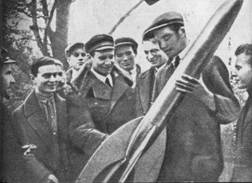
Роботи Ціолковського, Оберта і Годдарда були продовжені групами ентузіастів ракетної техніки в США, СРСР і Німеччини. В СРСР дослідні роботи вели Група вивчення реактивного руху (Москва) і Газодинамічна лабораторія (Ленінград). У 1933 році на їх основі був створений Реактивний інститут (РНИИ)
-------------------------------------------------------------------------------------
17 серпня 1933 року була запущена ракета «ГВРР 9», яку можна вважати першою радянською зенітною ракетою. Вона досягла висоти 1,5 км. А наступна ракета «ГВРР 10», запущена 25 листопада 1933 року, досягла вже висоти в 5 км.

Slide 6
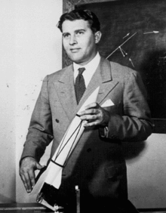
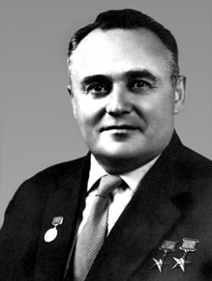
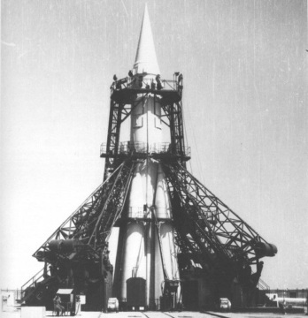
У VfR працював Вернер фон Браун, який, з грудня 1932 року розпочав розробку ракетних двигунів на артилерійському полігоні німецької армії в Куммерсдорфе. Створений ним двигун був використаний на дослідній ракеті А-2, успішно запущеної з острова Боркум 19 грудня 1934 року. Після приходу нацистів до влади в Німеччині були виділені кошти на розробку ракетної зброї, і навесні 1936 року була схвалена програма будівництва ракетного центру в Пенемюнде, керівником якого був призначений Вальтер Дорнбергер, а технічним директором - фон Браун.
У ньому була розроблена балістична ракета А-4 з дальністю польоту 320 км. Під час Другої світової війни 3 жовтня 1942 року відбувся перший успішний запуск цієї ракети, а в 1944 році почалося її бойове застосування під назвою «Фау-2» (V-2).
------------------------------------------------------------------------------------------------------------
У 1957 році в СРСР під керівництвом Сергія Павловича Корольова як засіб доставки ядерної зброї була створена перша в світі міжконтинентальна балістична ракета Р-7, яка в тому ж році була використана для запуску першого в світі штучного супутника Землі. Так почалося застосування ракет для космічних польотів.

Slide 7
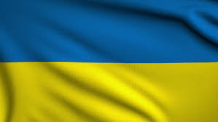
На сьогоднішній день космічна діяльність інтегрує і використовує досягнення таких найважливіших високотехнологічних галузей, як комп'ютерне програмне забезпечення, електроніка, зв'язок, біотехнології, створення нових матеріалів та ін. Космічна діяльність пов'язана з міжнародною торгівлею та політикою, глобальними ринками, міжнародною конкуренцією, стандартизацією та регулюванням.
Ракетно-космічна галузь України має значний економічний та науково-технічний потенціал. На початок 1992 р. В Україні налічувалося близько 600 спеціалізованих підприємств, які брали участь у створенні ракетно-космічної техніки і на яких працювало понад 250 тис. Кваліфікованих спеціалістів.
Основною продукцією ракетно-космічного комплексу України за часів СРСР були бойові ракетні комплекси стратегічного призначення всіх класів (шахтного, залізничного, морського базування), "а які було зорієнтовано 90% виробничих потужностей. Пише близько 5% потужностей використовувалося для створення космічних засобів наукового і господарського призначення. В Україні створено чотири покоління бойових ракет стратегічного призначення, в тому числі найдосконаліші в світі СС-18 та СС-24. а також високоефективні космічні ракетні комплекси "Циклон" і "Зеніт".

Slide 8
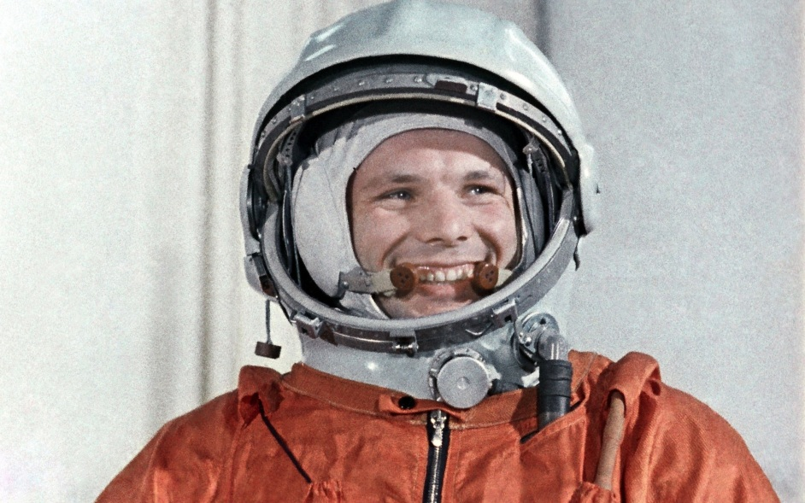
Перший космічний політ викликав великий інтерес в усьому світі, а сам Юрій Гагарін перетворився на світову знаменитість. За запрошеннями зарубіжних урядів і громадських організацій він відвідав близько 30 країн [6]. Багато у першого космонавта було поїздок і всередині Радянського Союзу. У наступні роки Гагарін вів велику суспільно-політичну роботу, закінчив Військово-повітряну інженерну академію імені професора М. Є. Жуковського, працював в Центрі підготовки космонавтів і готувався до нового польоту в космос.
---------------------------------------------------------------------------------------------------------------------------------------------
Старт корабля «Восток» с пилотом-космонавтом Юрием Алексеевичем Гагариным на борту был произведён 12 апреля 1961 года в 09:07 по московскому времени (06:07 UTC) с космодрома Байконур. Позывной Гагарина был «Кедр». Начальником стартовой команды («стреляющим») во время запуска был инженер-подполковник ракетных войск (впоследствии генерал-майор) А. С. Кириллов — он отдавал команды по этапам пуска ракеты и контролировал их выполнение, наблюдая ракету в перископ из командного бункера. Его дублёром у второго перископа был Л. А. Воскресенский — заместитель главного конструктора С. П. Королёва по испытаниям.

Slide 9
7 неймовірних фактів про наше космічне минуле
1) Всесвітній день космонавтики і авіації – визначний день для такої космічної держави, як Україна ще з часів Радянського Союзу.
2) Володимир Челомей – конструктор відомої ракети-носія "Протон". Він був генеральним конструктором ракетно-космічної техніки, член Міжнародної академії астронавтики.
3) Поки єдиний астронавт України, який побував у космосі – це Леонід Каденюк. У космос він полетів 20 років тому у складі американської команди на шатлі Columbia.
4) Хоча Каденюк є єдиним космонавтом з України, який побував у космосі, український прапор там бував частіше. Так, космонавт NASA Рендольф Брезник розгорнув на орбіті український прапор. 10 років тому він всиновив хлопчика з Дніпра, і тепер його з нашою країною пов’язують родинні зв'язки.
5) Видатна жінка з українським корінням підкорила космос! Гайдемарі Стефанишин-Пайпер є однією з найуспішніших астронавтів NASA. Інженерка пройшла довгу і складну робочу кар'єру від військово-морських сил до виходу у відкритий космос.
6) Нещодавно європейська ракета-носій легкого класу Vega з українським двигуном успішно стартувала з космодрому Куру у Французькій Гвіані.
7) Українці побудують на Місяці власну базу.
Українське підприємство "Південне" працює над проектом постійної бази на поверхні Місяця!

